Slide 1




QUALITA’ DELLA SCUOLA E DELL’OFFERTA FORMATIVA
PRIMARIA E SECONDARIA
Analisi dati gradimento
DESTINATO AI GENITORI
Giugno 2025

Slide 2

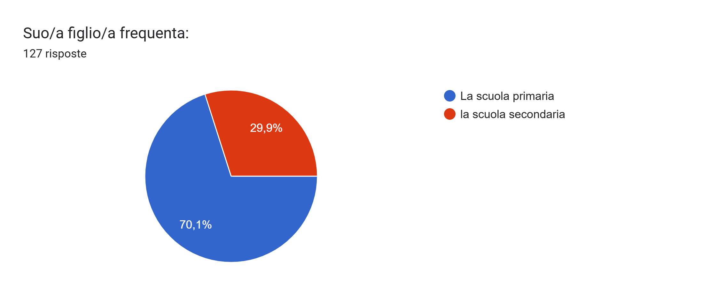
QUALITA’ DELLA SCUOLA E DELL’OFFERTA FORMATIVA - GENITORI
Alunni iscritti: 1185
Totale risposte: 127
Campione: 11%
ORDINE DI SCUOLA | RISPOSTE PERVENUTE | % RISPETTO ALL’ORDINE
SCUOLA PRIMARIA | 89 su 761 | 12%
SCUOLA SECONDARIA | 38 su 424 | 9%

Slide 3
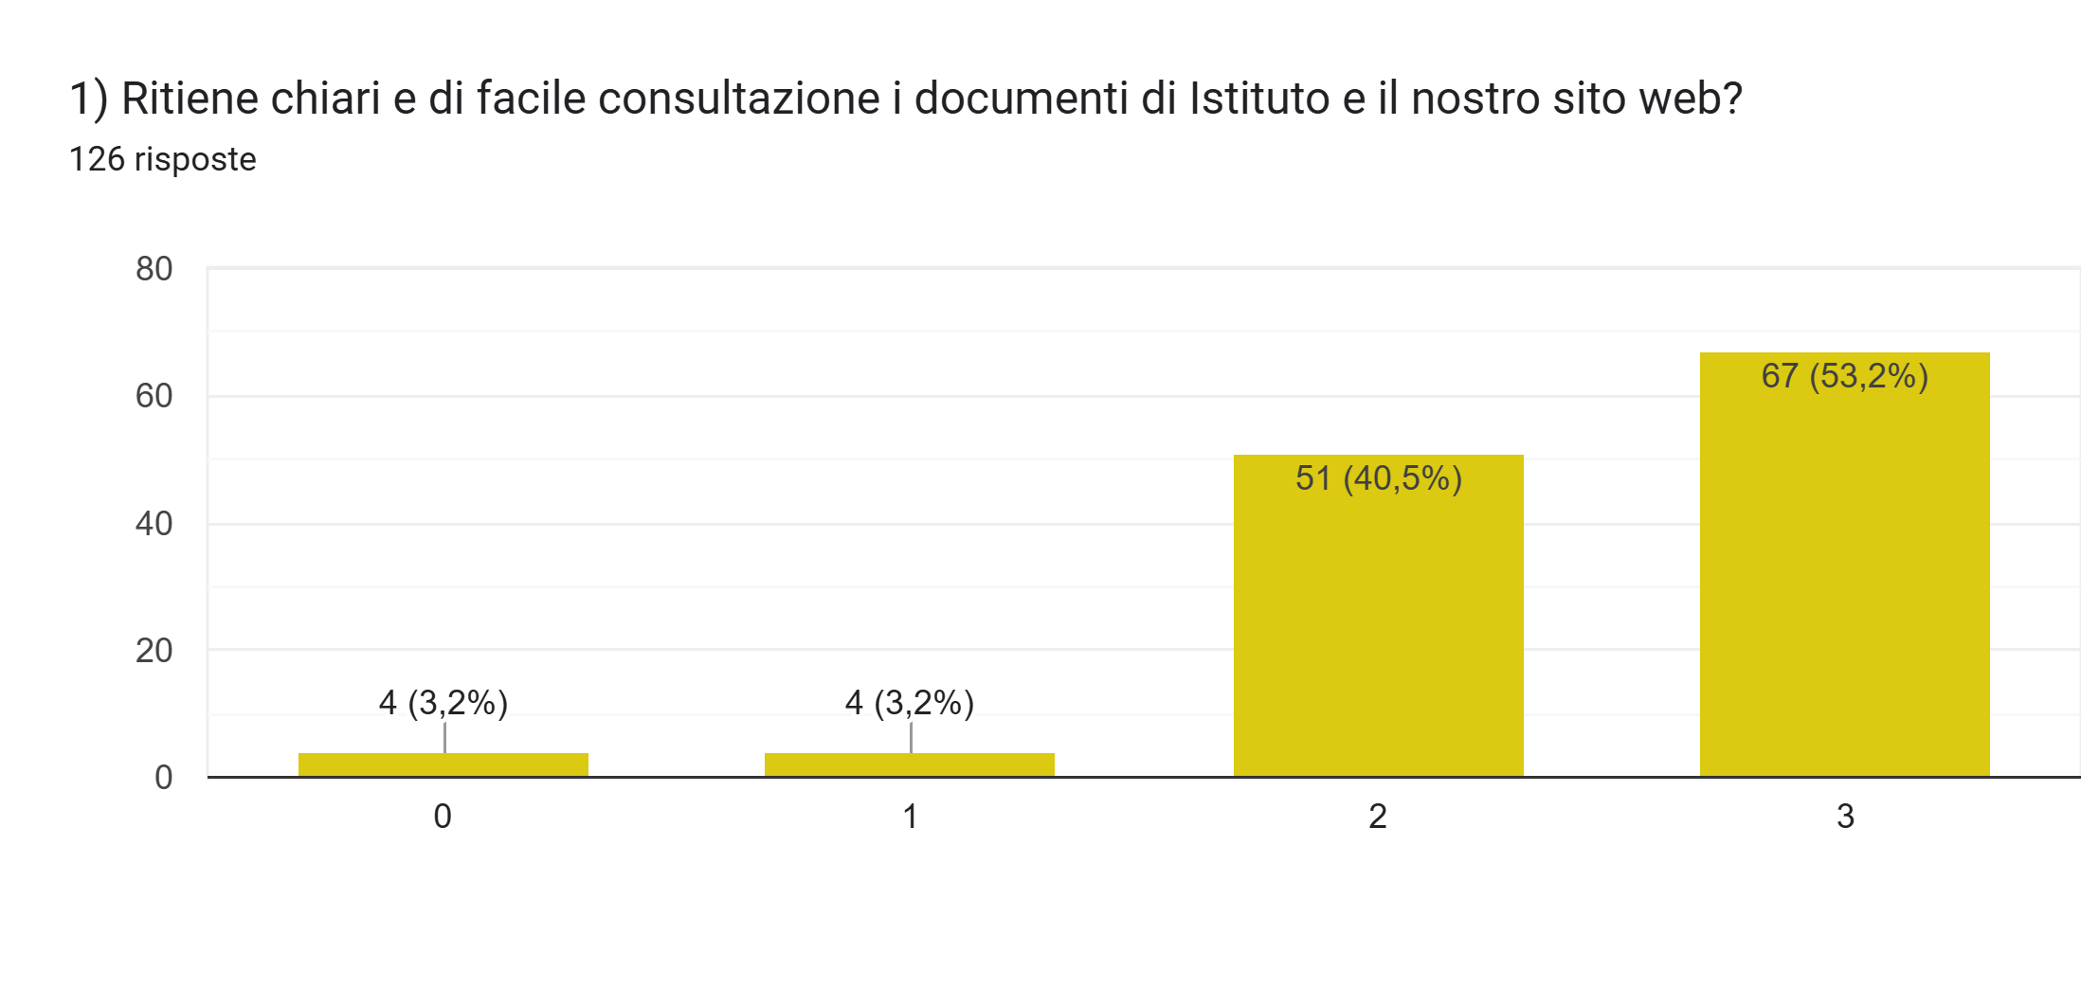
QUALITA’ DELLA SCUOLA E DELL’OFFERTA FORMATIVA - GENITORI
 | NON SO | POCO | ABBASTANZA | MOLTO
PRIMARIA | 3 | 3 | 36 | 47
SECONDARIA | 2 | 1 | 15 | 20
TOTALE | 5 | 4 | 51 | 67
Il 73,7% delle famiglie è soddisfatto della chiarezza del sito web

Slide 4
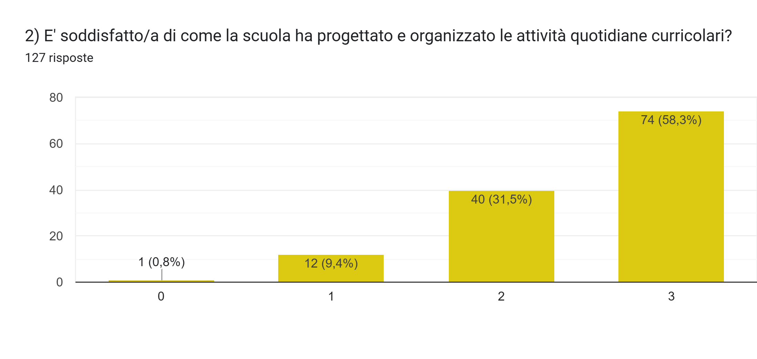
QUALITA’ DELLA SCUOLA E DELL’OFFERTA FORMATIVA - GENITORI
 | NON SO | POCO | ABBASTANZA | MOLTO
PRIMARIA | 1 | 10 | 27 | 51
SECONDARIA | - | 2 | 13 | 23
TOTALE | 1 | 12 | 40 | 74
Il 90% delle famiglie è soddisfatto delle attività curricolari

Slide 5
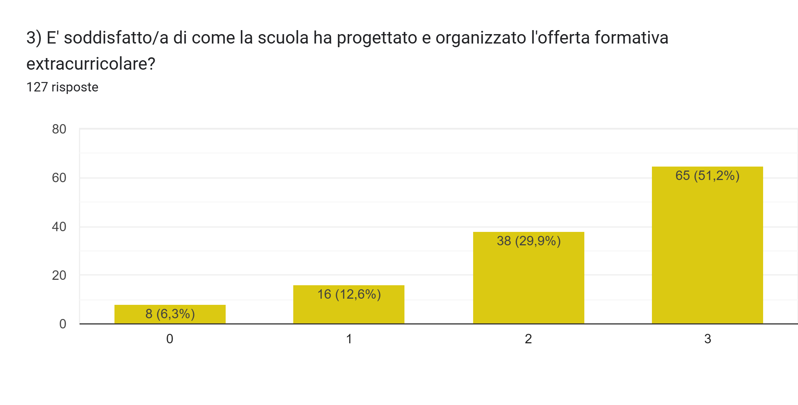
QUALITA’ DELLA SCUOLA E DELL’OFFERTA FORMATIVA - GENITORI
 | NON SO | POCO | ABBASTANZA | MOLTO
PRIMARIA | 7 | 14 | 25 | 43
SECONDARIA | 1 | 2 | 13 | 22
TOTALE | 8 | 16 | 38 | 65
L’81% delle famiglie è soddisfatto dell’offerta formativa extracurricolare

Slide 6
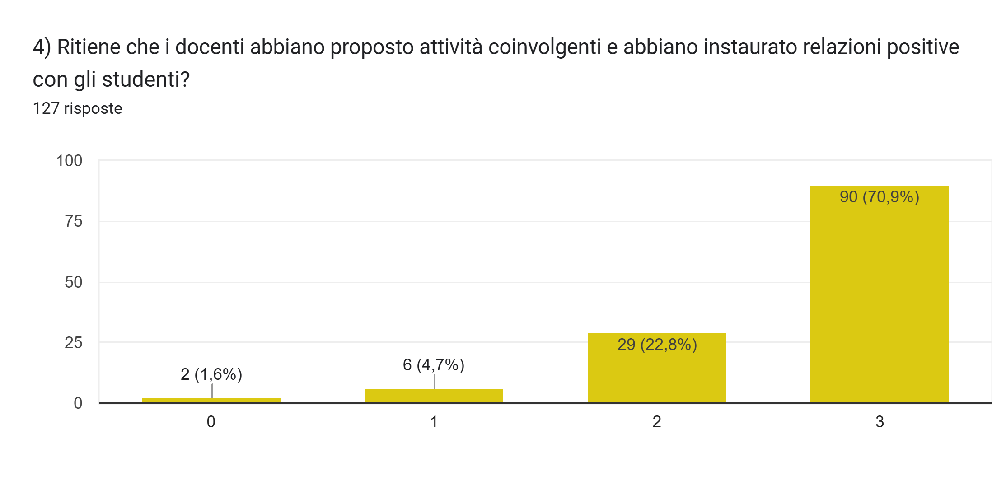
QUALITA’ DELLA SCUOLA E DELL’OFFERTA FORMATIVA - GENITORI
 | NON SO | POCO | ABBASTANZA | MOLTO
PRIMARIA | 2 | 6 | 14 | 67
SECONDARIA | - | - | 15 | 23
TOTALE | 2 | 6 | 29 | 90
Il 94% delle famiglie è soddisfatto del coinvolgimento delle attività proposte

Slide 7
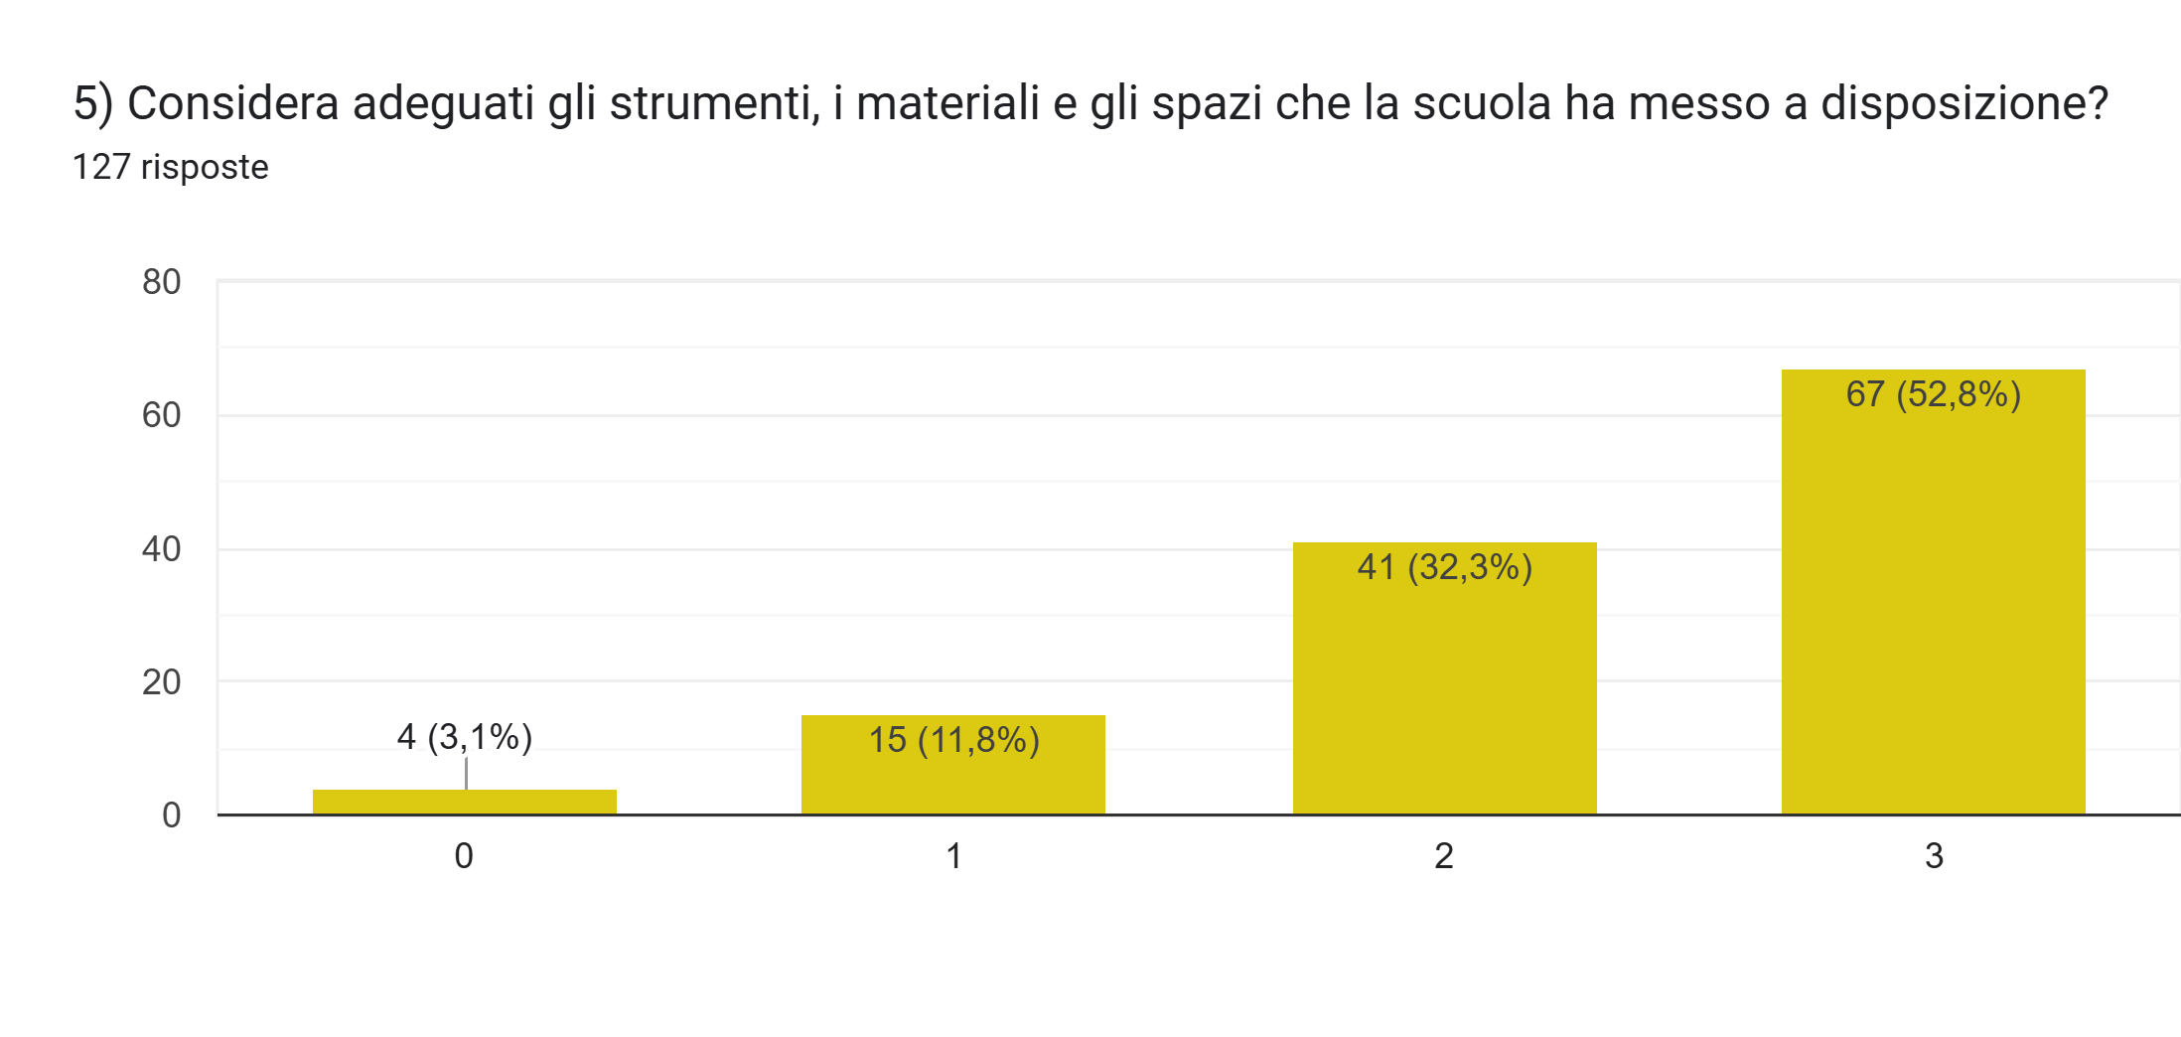
QUALITA’ DELLA SCUOLA E DELL’OFFERTA FORMATIVA - GENITORI
 | NON SO | POCO | ABBASTANZA | MOLTO
PRIMARIA | 4 | 13 | 28 | 44
SECONDARIA | - | 2 | 13 | 23
TOTALE | 4 | 15 | 41 | 67
L’85% delle famiglie è soddisfatto degli strumenti, dei materiali e degli spazi

Slide 8
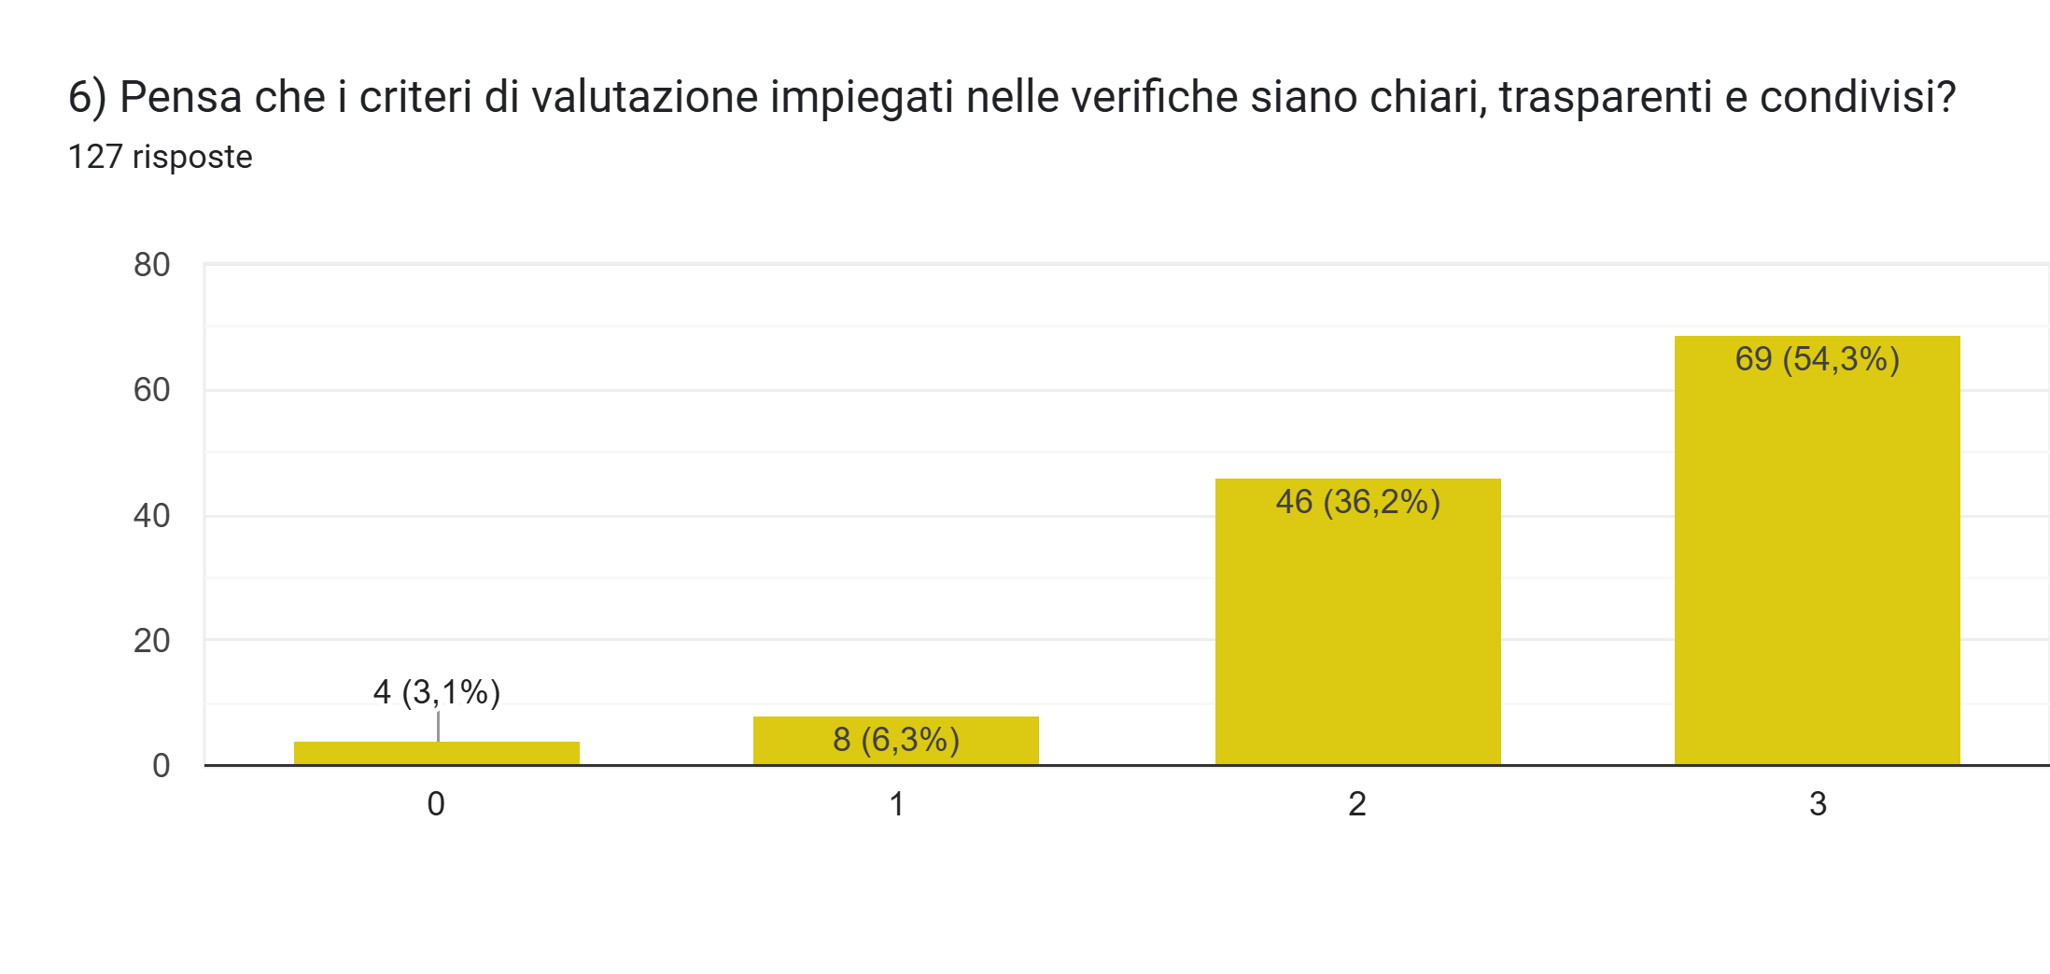
QUALITA’ DELLA SCUOLA E DELL’OFFERTA FORMATIVA - GENITORI
 | NON SO | POCO | ABBASTANZA | MOLTO
PRIMARIA | 3 | 6 | 28 | 52
SECONDARIA | 1 | 2 | 18 | 17
TOTALE | 4 | 8 | 46 | 69
Il 90% delle famiglie è soddisfatto dei criteri di valutazione

Slide 9
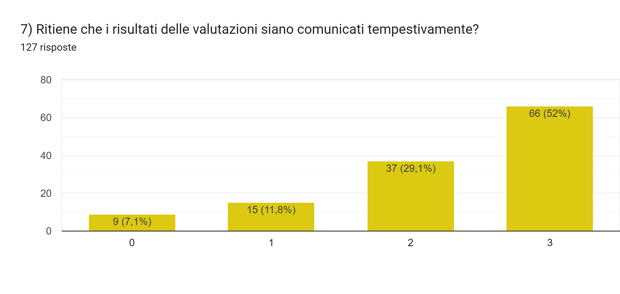
QUALITA’ DELLA SCUOLA E DELL’OFFERTA FORMATIVA - GENITORI
 | NON SO | POCO | ABBASTANZA | MOLTO
PRIMARIA | 7 | 9 | 27 | 46
SECONDARIA | 2 | 6 | 10 | 20
TOTALE | 9 | 15 | 37 | 66
L’81,1% delle famiglie è soddisfatta della tempestività delle valutazioni

Slide 10
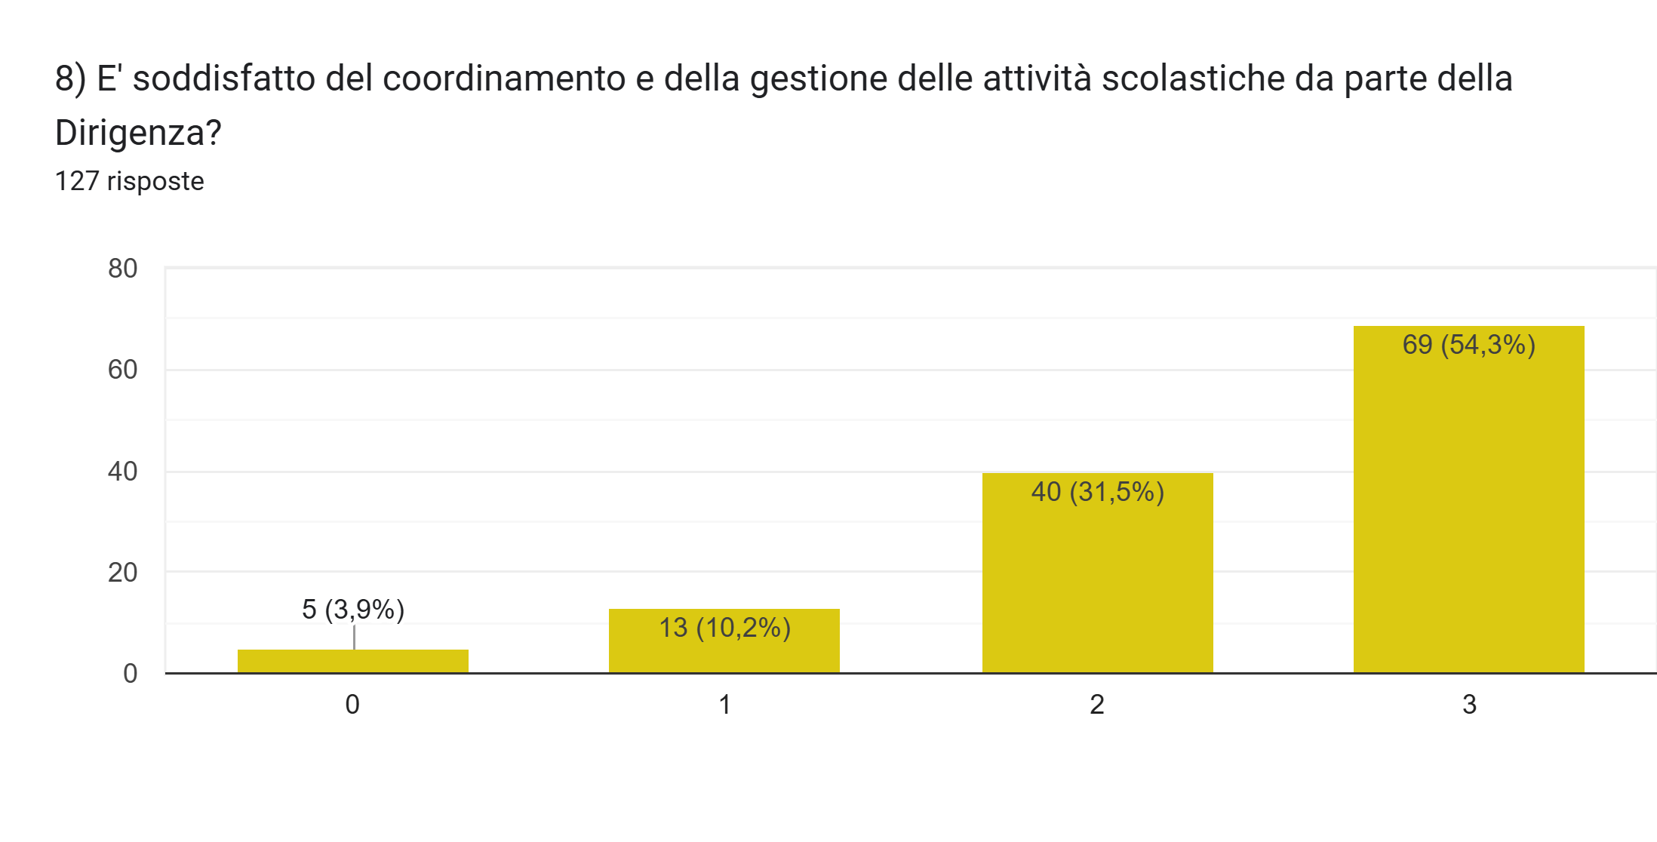
QUALITA’ DELLA SCUOLA E DELL’OFFERTA FORMATIVA - GENITORI
 | NON SO | POCO | ABBASTANZA | MOLTO
PRIMARIA | 3 | 13 | 28 | 45
SECONDARIA | 2 | - | 12 | 24
TOTALE | 5 | 13 | 40 | 69
L’86% delle famiglie è soddisfatto della gestione della Dirigenza

Slide 11
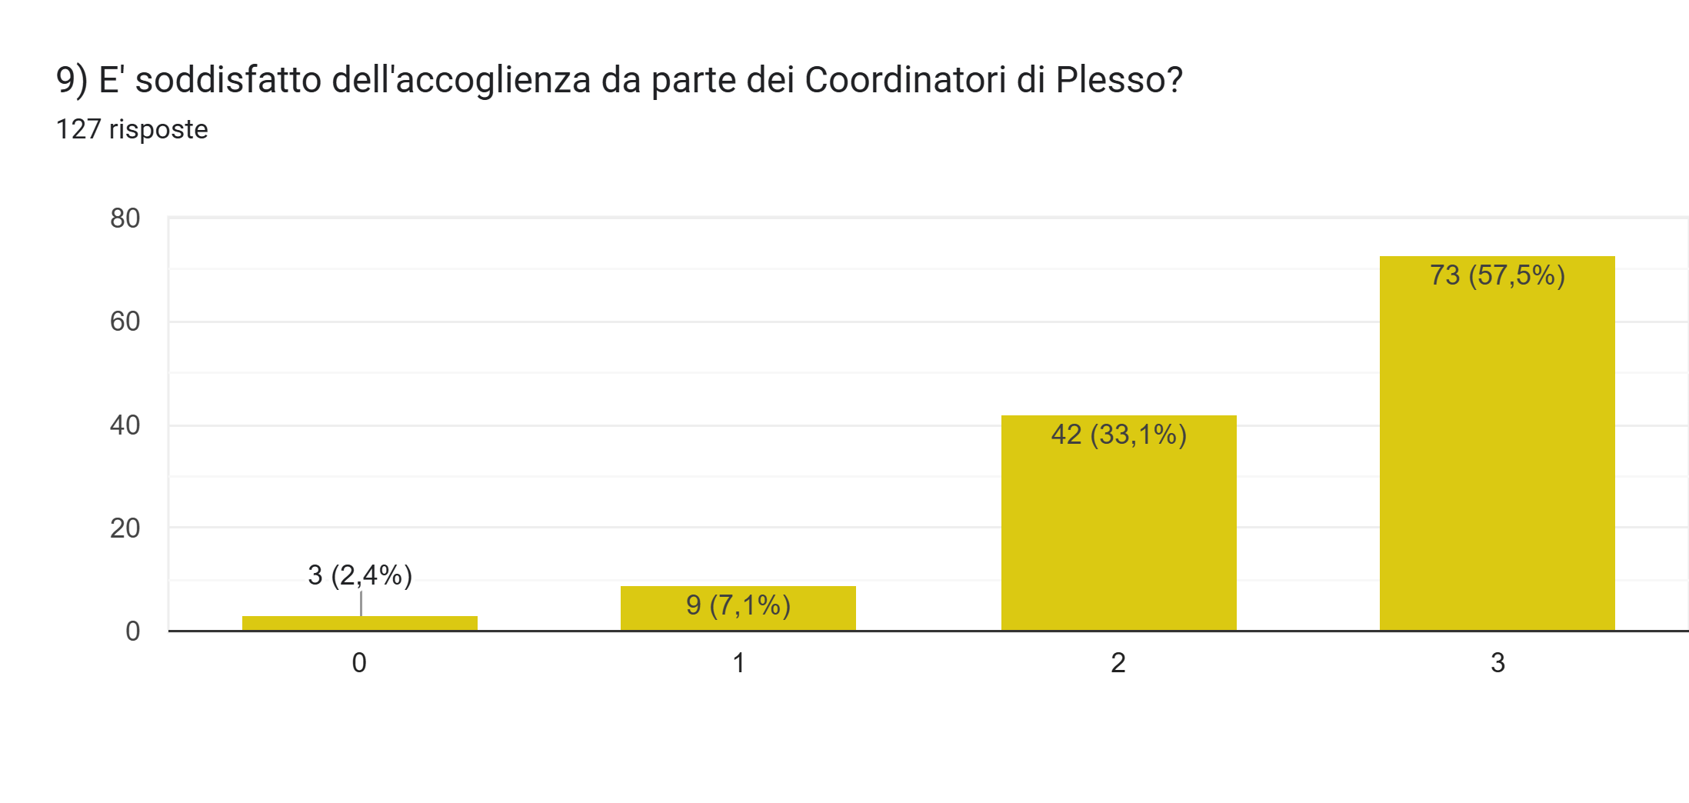
QUALITA’ DELLA SCUOLA E DELL’OFFERTA FORMATIVA - GENITORI
 | NON SO | POCO | ABBASTANZA | MOLTO
PRIMARIA | 3 | 8 | 28 | 50
SECONDARIA | - | 1 | 14 | 23
TOTALE | 3 | 9 | 42 | 73
Il 91% delle famiglie è soddisfatto dei Coordinatori di Plesso

Slide 12
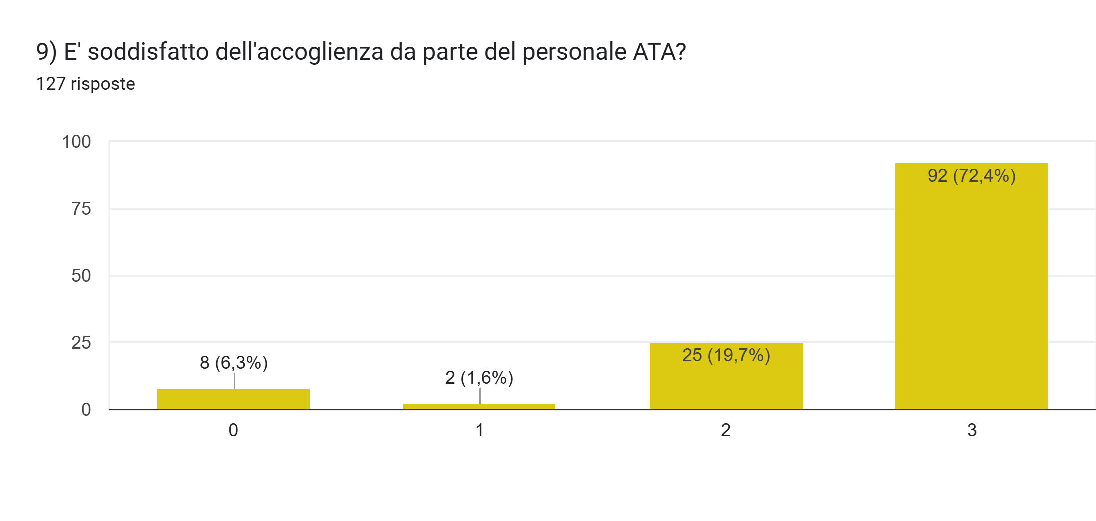
QUALITA’ DELLA SCUOLA E DELL’OFFERTA FORMATIVA - GENITORI
 | NON SO | POCO | ABBASTANZA | MOLTO
PRIMARIA | 7 | 2 | 18 | 62
SECONDARIA | 1 | - | 7 | 30
TOTALE | 8 | 2 | 25 | 92
Il 92,1% delle famiglie è soddisfatto dell’accoglienza del personale ATA

Slide 13
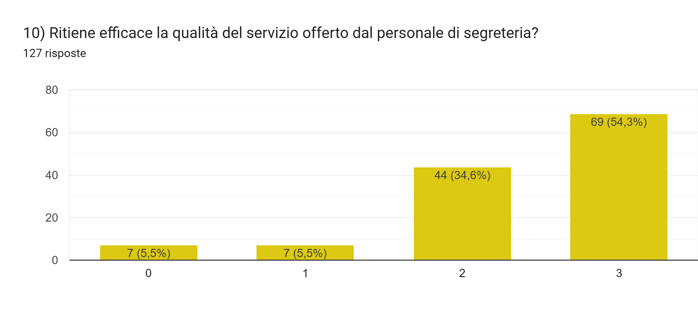
QUALITA’ DELLA SCUOLA E DELL’OFFERTA FORMATIVA - GENITORI
 | NON SO | POCO | ABBASTANZA | MOLTO
PRIMARIA | 7 | 5 | 32 | 45
SECONDARIA | - | 2 | 12 | 24
TOTALE | 7 | 7 | 44 | 69
Il 90% delle famiglie è soddisfatto del servizio offerto dalla segreteria

Slide 14
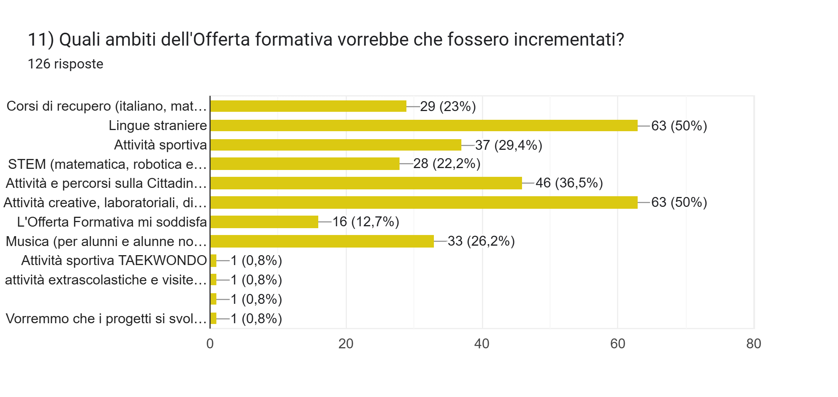
QUALITA’ DELLA SCUOLA E DELL’OFFERTA FORMATIVA - GENITORI
Suggerimenti sugli ambiti dell’Offerta Formativa da incrementare

